Slide 1
«Виды игр и их роль в жизни, воспитании и обучении детей дошкольного возраста»
Каплина Татьяна Анатольевна

Slide 2
«Без игры нет, и не может быть умственного развития. Игра – это огромное светлое окно, через которое в духовный мир ребенка вливается живительный поток представлений и понятий об окружающем мире. Игра – это искра, зажигающая огонек пытливости и любознательности». В. А. Сухомлинский

Slide 3
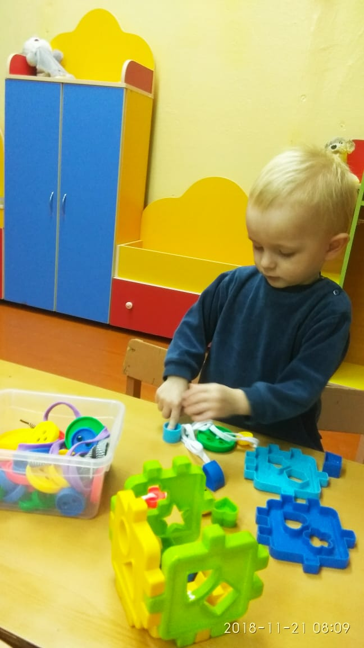
Игра — не просто любимое занятие детей, это главный вид деятельности дошкольников.

Slide 4
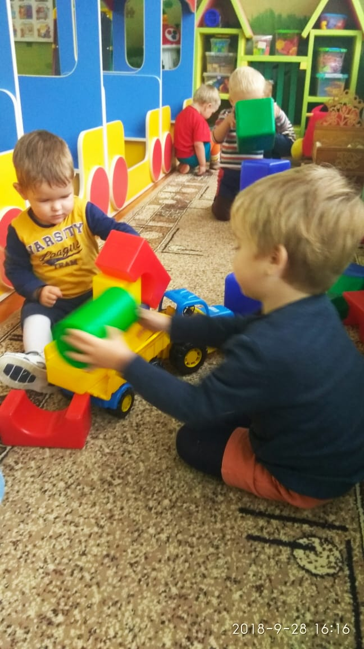
Первый класс игр: Игры, возникающие по инициативе ребёнка: - самостоятельные игры, (игра – экспериментирование) - самостоятельно-сюжетные игры (сюжетно-ролевые, режиссерские, театрализованные);

Slide 5
Второй класс игр: Игры, возникающие по инициативе взрослого, который внедряет их с образовательной и воспитательной целями: - игры обучающие (дидактические, сюжетно-дидактические, подвижные); - игры-забавы, игры-развлечения, интеллектуальные;

Slide 6
Третий класс игр: - народные игры, которые могут возникать по инициативе, как взрослого, так и более старших детей;

Slide 8
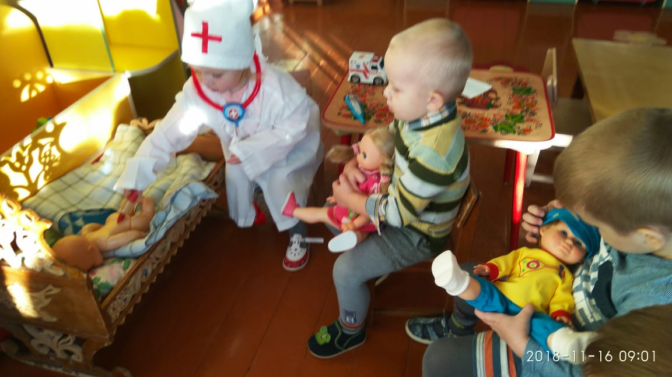

Slide 9
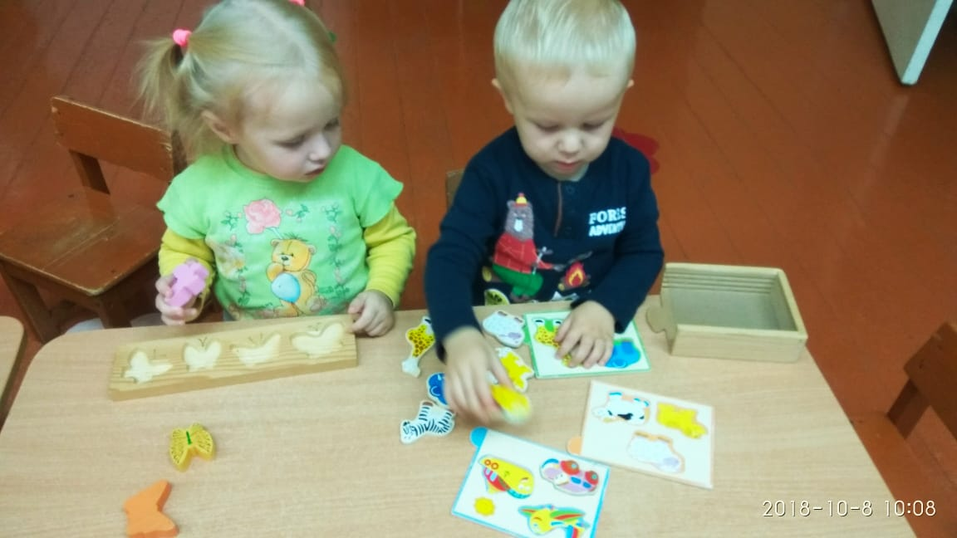

Slide 13
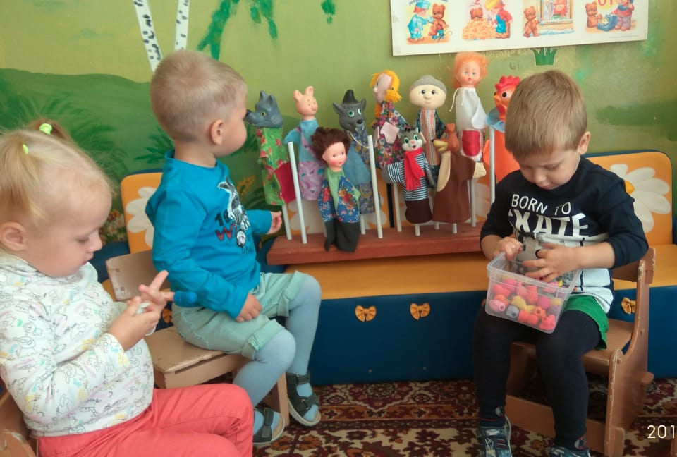

Slide 14
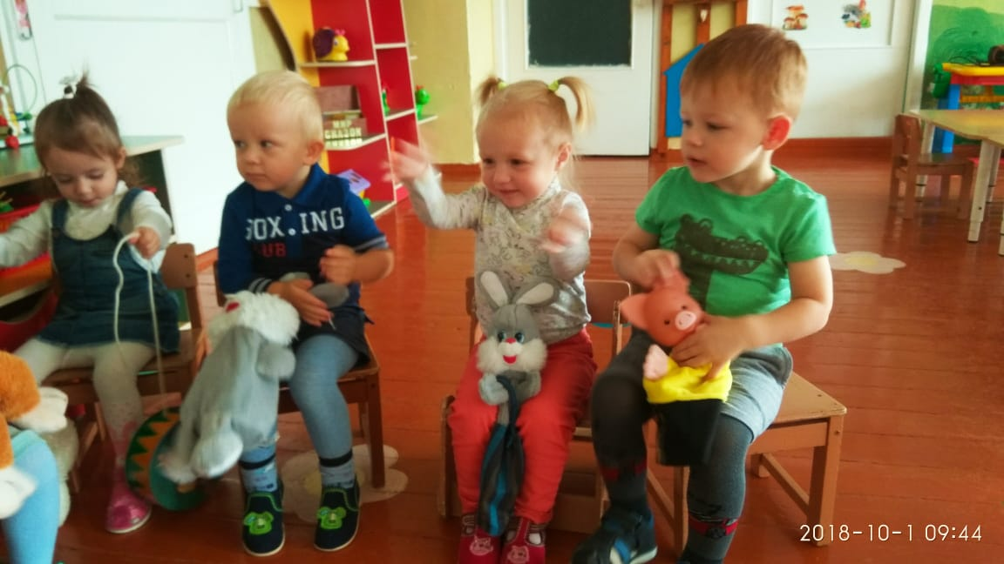

Slide 15
Чему может научить игра ребенка? 1. Вживаться в мир взрослых. 2. Брать на себя роль, переживать какие-либо ситуации, как в реальности. 3. Осознавать своё место среди других людей. 4. Учиться уступать – ведь собственные желания не всегда совпадают с желаниями других. 5. Рассчитывать на свои силы, при возникновении проблем. 6. Не стесняясь выражать свои чувства и эмоции. 7. Переживать свой гнев, зависть, тревогу и беспокойство. 8. Принимать решения.

Slide 16
Советы воспитателям. 1. Играйте с детьми как можно чаще. Ведь только на практике можно добиться хорошего результата. 2. Поощряйте ребенка за любую инициативу (выдумку). 3. Пресекайте плохое поведение. 4. Учите ребенка поддерживать хорошее отношение со сверстниками. 5. Особое внимание нужно обратить на неиграющих детей.

Slide 17
Игра с ребёнком научит нас: • Общаться с ним на одном языке; • Преодолевать чувство превосходства над ребёнком, свою авторитарную позицию; • Вливаться в атмосферу положительных эмоций, искренности, непринуждённости; • Быть ближе к ребенку, научить его доверять; • Любить детей и жить их жизнью!

